Slide 1
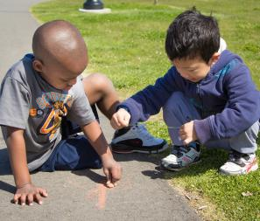


Interacciones interesantes y atrayentes:
PROPORCIONAR COMENTARIOS CONSTRUCTIVOS
Español/Spanish
OTOÑO, 2012

Slide 2
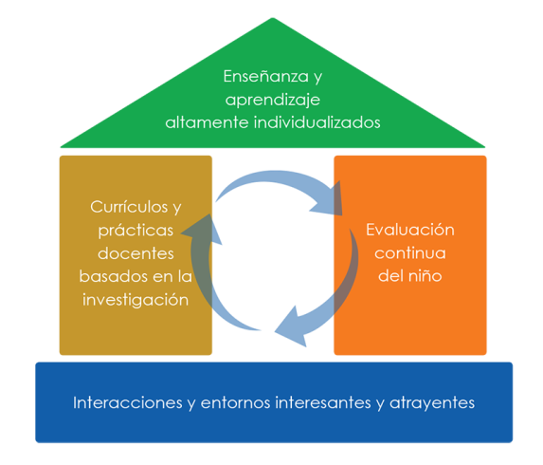
MARCO DE REFERENCIA PARA
LA PRÁCTICA EFECTIVA
EN APOYO A LA PREPARACIÓN PARA LA ESCUELA PARA TODOS LOS NIÑOS
ENFOCARSE EN
LA BASE
  Apoyo social y emocional
  Aulas bien organizadas
  Interacciones didácticas

Slide 3
OBJETIVOS
  Proveer una definición de proporcionar comentarios constructivos que apoyen la participación y el aprendizaje.
  Dar ejemplos y estrategias sobre cómo los maestros pueden proporcionar comentarios constructivos a los niños.
  Conectar el proporcionar comentarios constructivos que apoyen
  la participación y el aprendizaje con el Marco de Head Start para el Desarrollo y Aprendizaje Temprano de los Niños.
  Ofrecer sugerencias a los maestros sobre cómo mejorar su capacidad para proporcionar comentarios constructivos a los niños.

Slide 4
PROPORCIONAR COMENTARIOS CONSTRUCTIVOS QUE APOYEN LA PARTICIPACIÓN Y EL APRENDIZAJE
¿Cómo se manifiesta?
  Los maestros:
  Participan en intercambios recíprocos con los niños que amplían su comprensión.
  Piden a los niños que expliquen su forma de pensar.
  Alientan los esfuerzos de los niños.
¿Cómo NO se manifiesta?
  Los maestros proporcionan a los niños respuestas simples de sí/no o incorrecto/correcto.

Slide 5
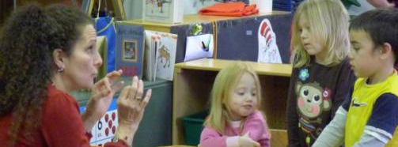
INTERCAMBIOS RECÍPROCOS
Participar en intercambios recíprocos que amplían y profundizan el aprendizaje de los niños.
Por ejemplo:
Maestro: Veo que a todos les gusta jugar
con osos. ¿Quién puede contarme algo
especial sobre los osos?
Niño: ¡Duermen mucho tiempo!
Maestro: Es cierto, ¡hibernan! ¿Cuándo hibernan?
Niño: En invierno.
Maestro: ¡Sí, durante la estación de invierno!
¿Quién sabe adónde van a hibernar?
El intercambio continúa …

Slide 6
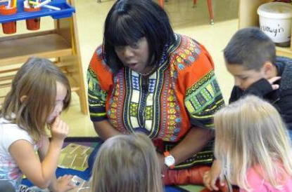
EXPLICAR LA FORMA DE PENSAR
Pedirles a los niños que expliquen sus procesos de pensamiento.
Por ejemplo:
Maestra: ¿Cómo crees que se siente el niño en esta imagen?
Niño: Me parece que está triste.
Maestra: ¿Por qué crees eso?
Niño: Porque sus amigos están divirtiéndose en el agua y él no sabe nadar.
Maestra: Sí, quizás se sienta un poco frustrado.

Slide 7
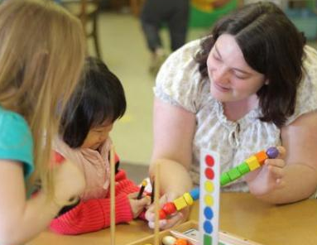
ALENTAR LOS ESFUERZOS
Alentar los esfuerzos de los niños y ayudarles a perseverar en las actividades que constituyen
un reto.
Por ejemplo:
Maestra: Veo que estás trabajando duro para armar ese patrón en bloques. Sigue adelante, ¡ya casi lo logras!
Niña: ¡Lo terminé!
Maestra: ¡Lo lograste! Amigos, miren el patrón en bloques de María. Trabajó muy duro para completarlo.

Slide 8
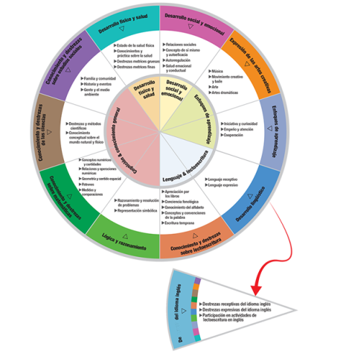
EL MARCO DE HEAD START PARA EL DESARROLLO Y APRENDIZAJE TEMPRANO
DE LOS NIÑOS
  Proporcionar comentarios constructivos que apoyen
  la participación y el aprendizaje es importante
  en muchas áreas del Marco.
  Algunos ejemplos son:
  Lógica y razonamiento
  Conocimientos y destrezas sobre
  lectoescritura
  Conocimientos y destrezas sobre matemáticas
  Desarrollo social y emocional
  Conocimientos y destrezas sobre ciencias

Slide 9

Source: The Center for Advanced Study of Teaching and Learning (CASTL)

Slide 10
EN ESTE VIDEOCLIP, LA MAESTRA…
Pide a los niños que expliquen por qué creen que el libro dice cabello.
Apoya los Conocimientos y destrezas sobre lectoescritura
de los niños
Alienta sus esfuerzos
y reconoce el esfuerzo de los niños cuando sigan la lectura del libro.

Slide 11

Source: The Center for Advanced Study of Teaching and Learning (CASTL)

Slide 12
EN ESTE VIDEOCLIP, LA MAESTRA…
Participa en intercambios recíprocos para que los niños comprendan por qué las arañas necesitan telarañas.
Apoya los Conocimientos y destrezas sobre ciencias de los niños

Slide 13
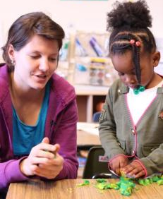
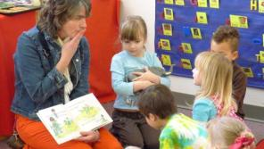
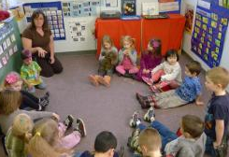
¿CUÁNDO PUEDO PROPORCIONAR COMENTARIOS CONSTRUCTIVOS QUE APOYEN
LA PARTICIPACIÓN Y EL APRENDIZAJE?
Los maestros pueden proporcionar comentarios constructivos durante todo el día escolar en muchas actividades en el aula.
El grupo pequeño es un foro ideal para los intercambios intencionales de ida y vuelta.

Slide 14
MEJORAR LA PRÁCTICA
  Grabarse en video y repasar su propia práctica docente.
  Practicar con un colega.
  Observar a un “maestro de maestros” en la práctica.

Slide 15
RESUMEN
Los maestros pueden proporcionar comentarios constructivos que apoyen la participación y el aprendizaje al:
  Participar en intercambios recíprocos.
  Pedirles a los niños que expliquen sus procesos de pensamiento.
  Alentar los esfuerzos de los niños.
Los maestros pueden proporcionar comentarios constructivos durante todo el día escolar.
Los maestros pueden mejorar la calidad y la frecuencia con las que proporcionan comentarios constructivos a los niños.

Slide 16

Si desea más información, escríbanos a: NCQTL@UW.EDU o llámenos al 877-731-0764
Este documento fue preparado por el Centro Nacional para la Enseñanza y el Aprendizaje de Calidad para el Departamento de Salud y Servicios Humanos
de los Estados Unidos, Administración para Niños y Familias, Oficina Nacional de Head Start, con la subvención #90HC0002.
OTOÑO, 2012

